Slide 1
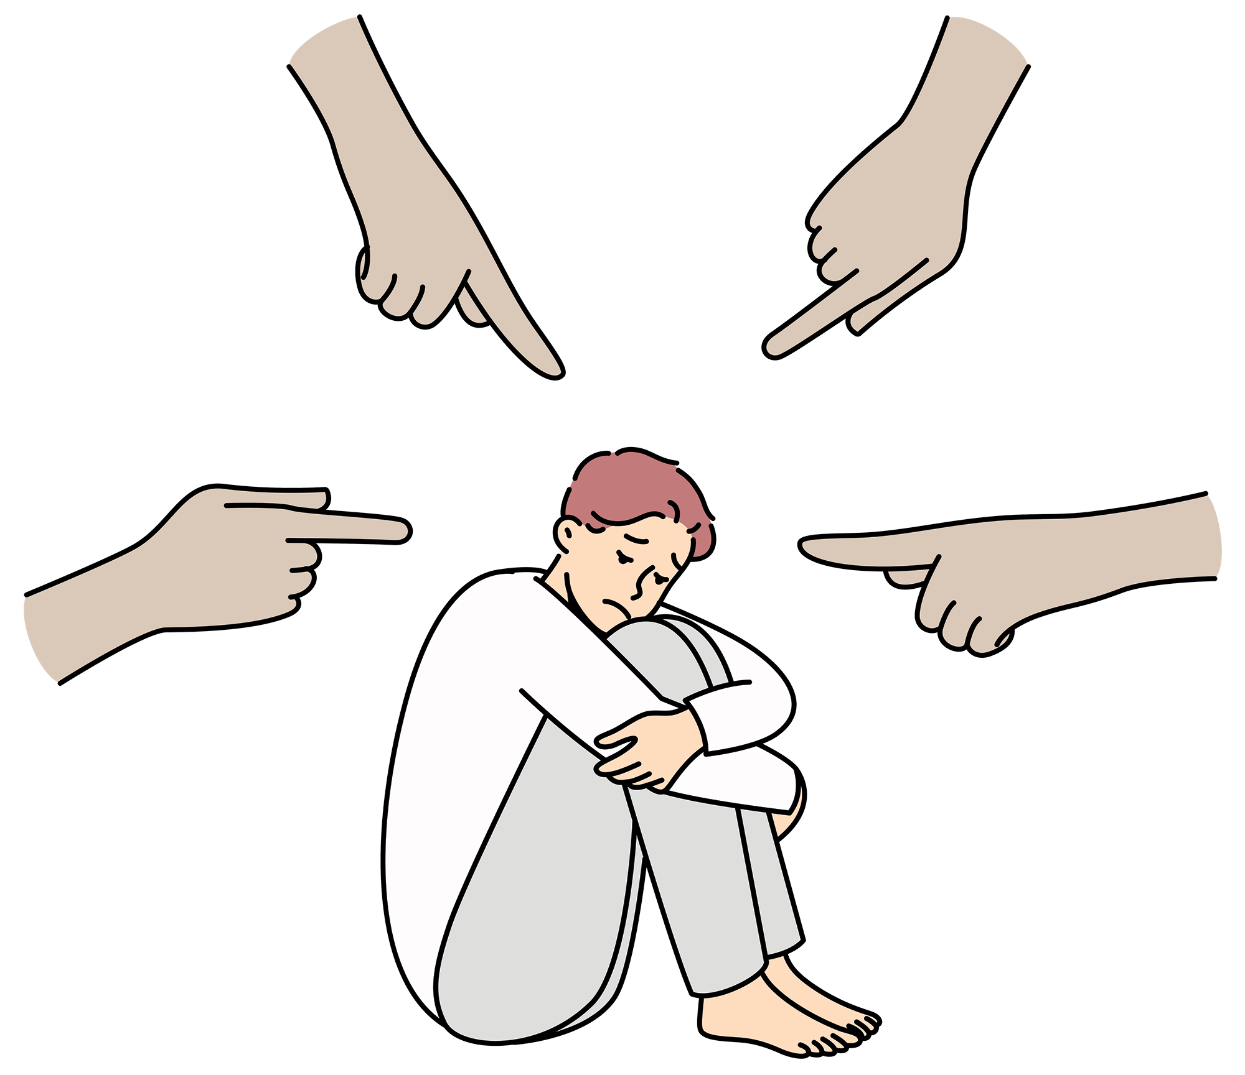
КАК НЕ ДОПУСТИТЬ НАСИЛИЯ
Занятие “Насилие и травля. Как не допустить и как защититься”

Slide 2
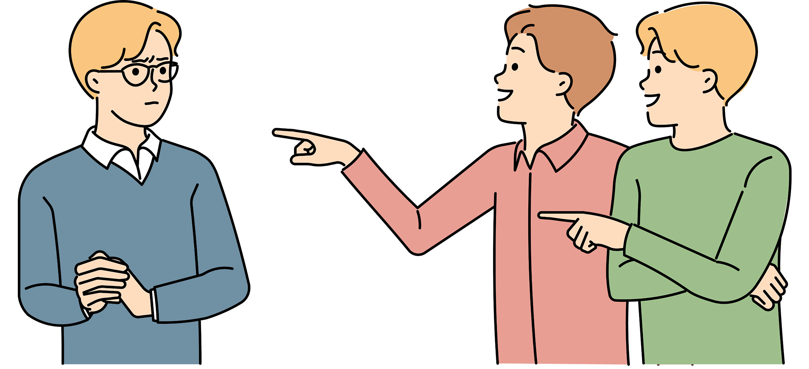
КЛИМ
Вопросы для размышления
В чём сложность ситуации?
Как вы думаете, что чувствует новый ученик?
Как вы думаете, что чувствует Клим?
Какие у Клима есть варианты действий?
Каковы возможные положительные или отрицательные последствия этих действий?
Как вариант выбираете вы и почему?
На прошлой неделе в наш класс пришёл новенький, и я чувствую, что ему пока трудно вписаться в наш коллектив.
В первый день он пришёл в школу в странной одежде.
У нас большинство ходит в джинсах и футболке, поэтому его вид вызвал у многих смех. А некоторые решили, что он хочет казаться круче всех, поэтому так оделся.
На перемене он упал, зацепился за свой развязавшийся шнурок на ботинке, а в обед не решился сесть за общий стол, потому что ребята подсмеивались над ним.
Вся эта ситуация мне жутко не нравится, я бы, наверное, хотел с ним подружиться. Но боюсь, что, если я это сделаю, ребята начнут издеваться надо мной. Что мне делать?

Slide 3
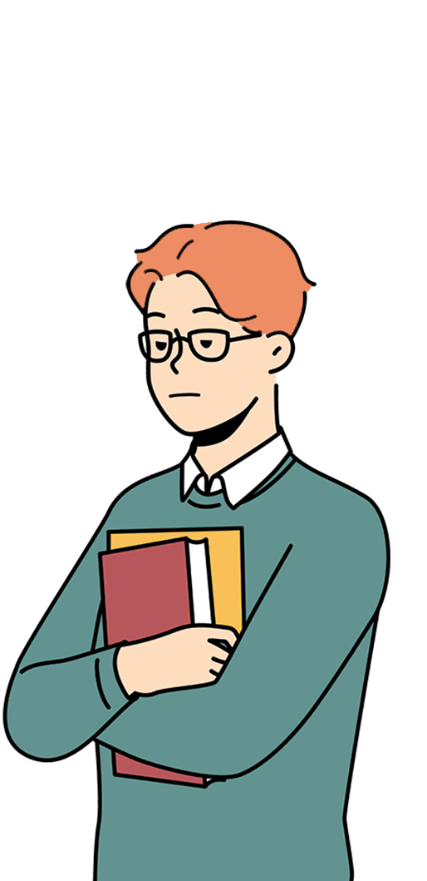
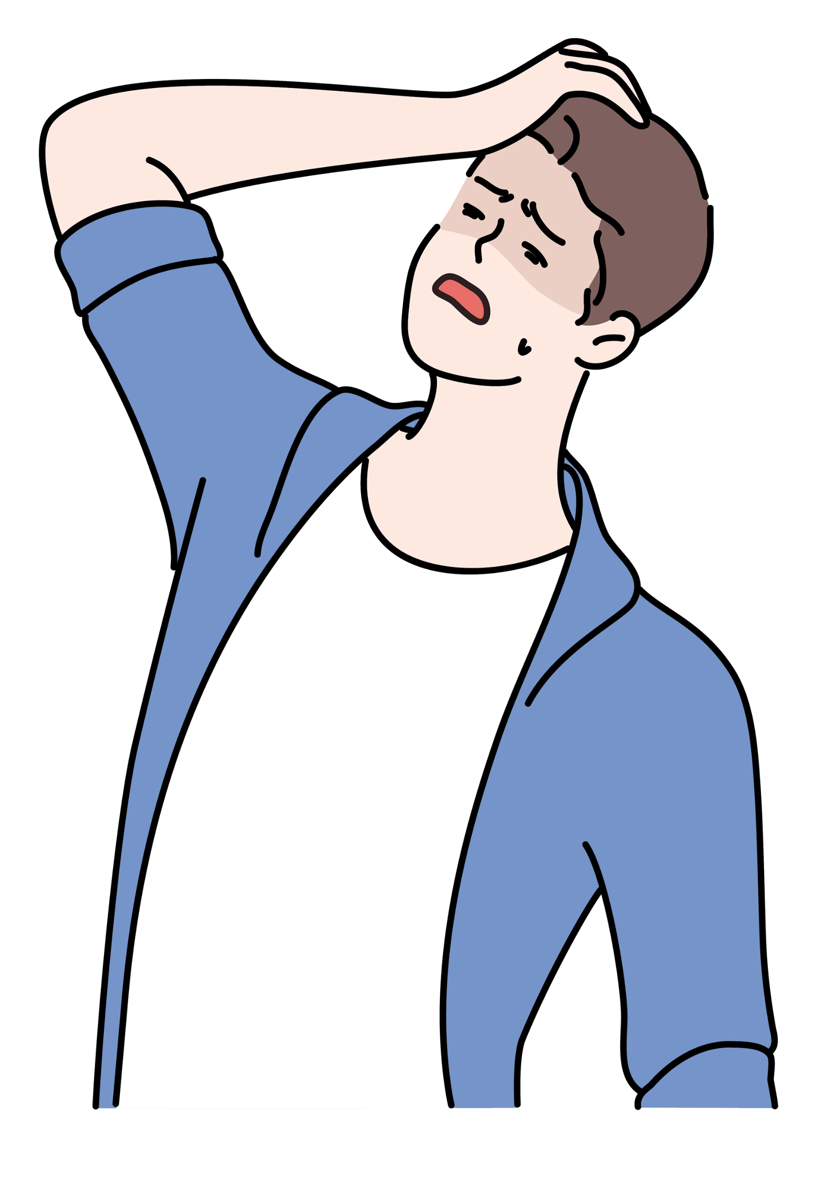
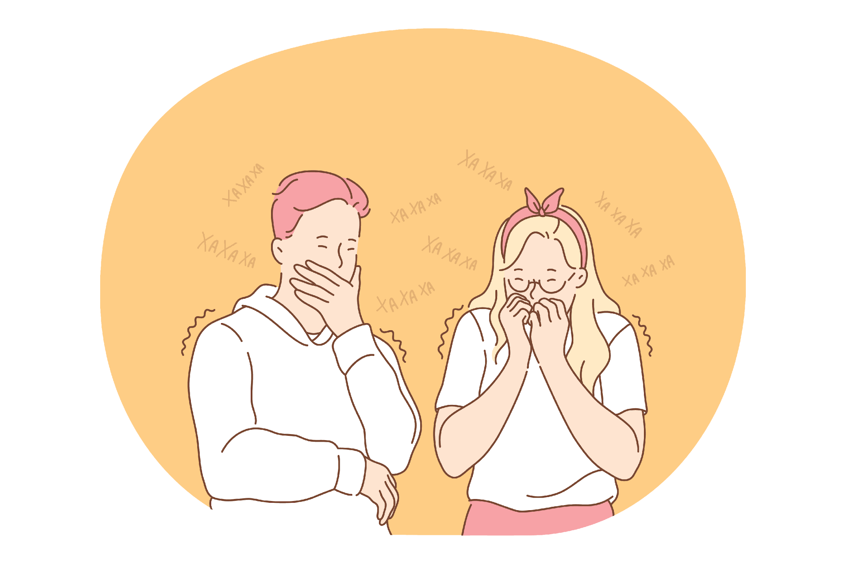
ВОВА
Вопросы для размышления
В чём сложность ситуации?
Как вы думаете, что чувствует новый ученик?
Как вы думаете, что чувствует Вова?
Какие у Вовы есть варианты действий?
Каковы возможные положительные или отрицательные результаты этих действий?
Как вариант выбираете вы и почему?
В нашем классе есть мальчик, он немного странный
и большинство ребят смотрит на него косо. С ним постоянно что-то происходит, что вызывает смех.
Вчера на уроке он умудрился споткнуться и упасть, когда выходил к доске, а в столовой пролил на себя апельсиновый сок. В общем, он частенько становится предметом дурацких шуток. Мне плохо, когда я оказываюсь свидетелем всего этого.
Я бы даже хотел подружиться с ним, но боюсь, что, если я это сделаю, одноклассники могут начать смеяться и надо мной, а то и издеваться.
Что мне делать?

Slide 4
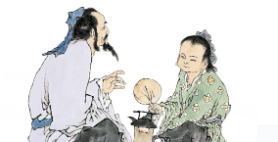
ВАН ЛИ
Вопросы для размышления
В чём сложность ситуации?
Как вы думаете, что чувствует Ван Ли?
Какие варианты выхода из ситуации есть у мальчика?
Каковы возможные положительные или отрицательные результаты этих действий?
Как вариант выбираете вы и почему?
А что бы вы посоветовали новым одноклассникам Ван Ли?
Меня зовут Ван Ли, мой папа — китаец.
И я действительно горжусь своими китайскими корнями, но боюсь говорить об этом в школе, потому что я недавно перешёл сюда, и ребята смотрят на меня как будто с недоверием. Я мог бы рассказать много интересного про Китай, его культуру, и, возможно, моим одноклассникам было бы это интересно. Но я опасаюсь, что я и моя семья с её китайскими традициями и особенностями покажутся всем странными, и никто не захочет со мной общаться. Тогда я останусь совсем без друзей в новой школе.
Что же мне делать?

Slide 5
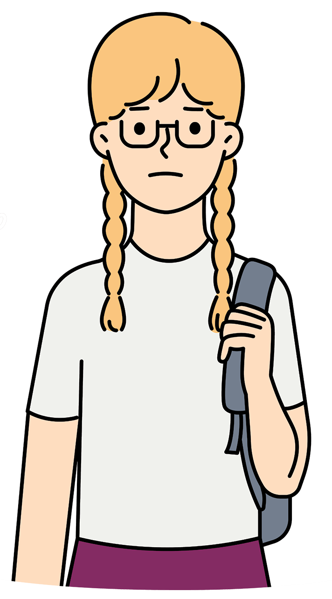
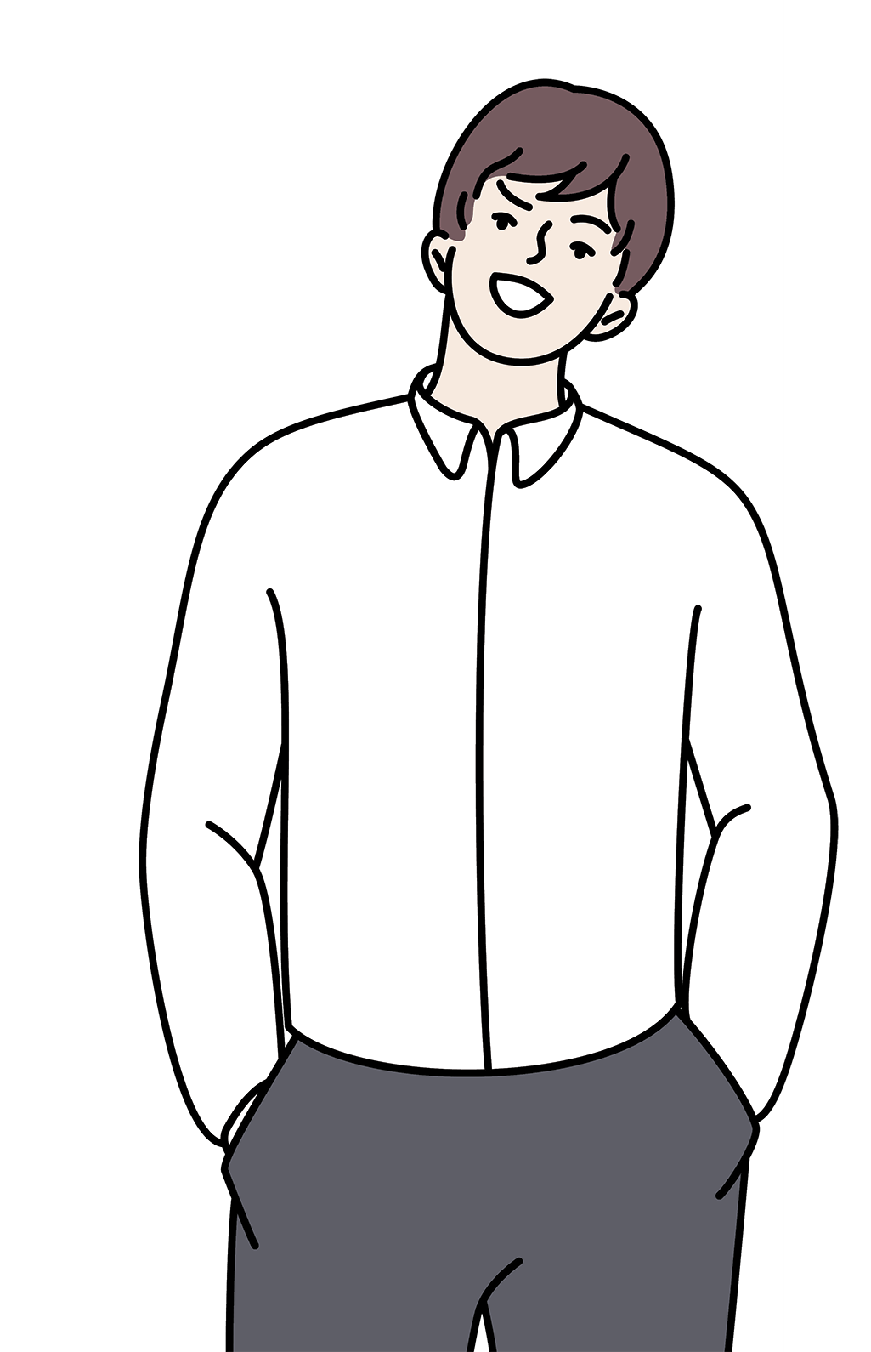
АННА
Вопросы для размышления
В нашем классе появился новый ученик — Руслан.
Мы с ним очень похожи: любим одних и тех же животных, играем в одни и те же компьютерные игры и читаем одинаковые книги! Я думаю, что мы могли бы стать лучшими друзьями! Но мои друзья сказали, что я не должна дружить с Русланом, потому что он немного отличается от нас — он пользуется инвалидным креслом. Но я вовсе не считаю это препятствием для дружбы. Руслан рассказал мне о том, что его мышцы работают немного по-другому и его инвалидное кресло помогает ему передвигаться, точно так же, как мои ноги помогают мне. Я действительно хочу, чтобы мы все могли дружить и играть вместе. Но мои друзья, к сожалению, этого пока не понимают. Я чувствую, что они не очень-то вежливы. Что мне делать?
В чём сложность ситуации?
Как вы думаете, что чувствует Анна? А Руслан?
Какие варианты выхода из ситуации есть у Анны?
Каковы возможные положительные или отрицательные последствия этих действий?
Как вариант выбираете вы и почему?

